Slide 1
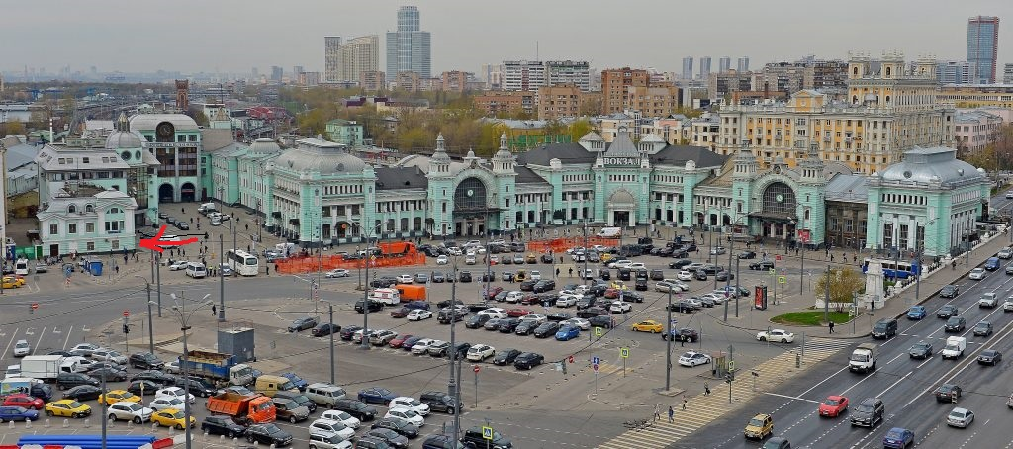
Выездная лекция по дисциплине «криминалистика» в линейном отделе МВД России на станции «Москва-Белорусская» (преподаватель – доцент кафедры уголовно-правовых дисциплин, к.ю.н. Чубаров С.А.)

Slide 2
Линейный отдел МВД России станции Москва-Белорусская, расположенный на площади Тверской Заставы, дом 5. 12 октября 2017 года со студенты МФЮА было проведено учебное занятие – выездная лекция по дисциплине «криминалистика»

Slide 3
Начальник линейного отдела полковник полиции Желомеев Д.В. рассказывает о работе сотрудников отдела по обеспечению безопасности на железнодорожном транспорте

Slide 4
Студенты МФЮА внимательно слушают рассказ сотрудников линейного отдела о перспективах службы в Полиции России.

Slide 5
Работа в российской Полиции не только нелегкая, но и перспективная. Сотрудники рассказывают о преимуществах, которые дает военная служба

Slide 6
Практическая часть учебного занятия – знакомство с работой сотрудников линейного отдела полиции.

Slide 7
Дежурная часть линейного отделе МВД России на станции Москва-Белорусская. Полицейская техника. Дактилоскопический комплекс «Папилон». Современные информационные технологии на службе в правоохранительных органах.

Slide 8
Студентов МФЮА заинтересовала работа в полиции, в частности, должности оперативного сотрудника, эксперта-криминалиста. Учебное занятие прошло на высоком методическом уровне

Slide 9
Занятие закончено. Спасибо сотрудникам линейного отдела за их интересный рассказ о работе полиции!!

